Slide 1
Alignement des estimations de Spectrum et des rapports GAM
Keith Sabin (ONUSIDA)
Atelier de l'ONUSIDA sur les estimations du VIH et l'identification des inégalités dans la région du Moyen-Orient et de l'Afrique du Nord
Le Caire, 19-23 février 2023

Slide 2
Les progrès vers les objectifs de la déclaration politique sont suivis dans le cadre du suivi mondial du sida (GAM).
La prochaine échéance pour les rapports nationaux est le 31 mars 2023.
Indicateurs et questions pour le suivi des progrès de la Déclaration politique sur le VIH et le sida de 2021 - Global AIDS Monitoring 2022 (unaids.org) (en anglais)
Cadre mondial de suivi du sida 2022-2026 - Cadre de suivi de la Déclaration politique sur le sida 2021 (unaids.org)
Notes:
Le suivi mondial du sida (GAM) est le cadre sur lequel les pays s'appuient pour rendre compte chaque année des progrès accomplis dans la réalisation des objectifs de la déclaration politique. Le cadre du GAM est révisé tous les cinq ans pour s'adapter aux engagements mondiaux. Depuis 2003, les pays soumettent des données à l'ONUSIDA par le biais de ce mécanisme, y compris des indicateurs quantitatifs et un questionnaire politique (NCPI). La dernière révision du cadre GAM date de 2021. Il existe deux documents clés : le cadre et le guide des indicateurs. Le guide des indicateurs est publié chaque année afin de refléter les éventuelles modifications ou ajustements pour le cycle de rapports suivant. Les pays ont récemment soumis leurs rapports GAM le 31 mars 2022, les données finales étant publiées sur la plateforme AIDSInfo et dans le Rapport mondial 2022 (En danger). La prochaine échéance pour les rapports des pays est le 31 mars 2023.
Le document sur les indicateurs fournit les définitions des indicateurs et le questionnaire de l'instrument national d'engagement et de politique (INEP) pour le rapport en 2023 (date limite 31 mars 2023).
Le document-cadre GAM fournit des orientations sur le processus de reporting recommandé. Cette procédure reste inchangée pour la période 2022-2026.

Slide 3
Indicateurs GAM pouvant provenir de Spectrum
1.1 Incidence du VIH - Tous âges, <15, 15-49, 15-24, 50+ par sexe
2.1 Personnes vivant avec le VIH qui connaissent leur statut sérologique - Tous, <15, 15+ par sexe, groupes d'âge détaillés (<5, 5-9, 10-14, 15-19, 20-24, 25-49, 50+)
2.2 Personnes vivant avec le VIH sous thérapie antirétrovirale - Tous, <15, 15+ par sexe, groupes d'âge détaillés (<5, 5-9, 10-14, 15-19, 20-24, 25-49, 50+)
2.3 Personnes vivant avec le VIH dont la charge virale a été supprimée - Tous, <15, 15+ par sexe, groupes d'âge détaillés (<5, 5-9, 10-14, 15-19, 20-24, 25-49, 50+)
2.7 Mortalité due au sida - Tous, <5, 5-14, 15+ par sexe
3.2 Diagnostic précoce chez le nourrisson (dénominateur uniquement - nombre estimé de naissances chez les femmes vivant avec le VIH)
3.3 Transmission verticale du VIH
3.4 Prévention de la transmission verticale du VIH - Régimes et couverture

Slide 4
Importance de l'utilisation des estimations du spectre dans les MAG
Il est possible d'importer les données de Spectrum dans l'outil en ligne GAM :
Améliore la cohérence des données entre les deux systèmes, garantissant qu'un seul ensemble de données est utilisé pour informer les analyses et la planification nationales.
Simplifie la saisie des données dans GAM
Réduit le risque d'erreurs de données

Slide 5
Conseils pour l'utilisation des estimations du spectre dans les MAG
L'équipe chargée des estimations nationales communique avec le point focal GAM (s'il s'agit de personnes distinctes) :
Définir les indicateurs à importer de Spectrum
S'assurer que le fichier Spectrum final est utilisé
Les équipes chargées des estimations nationales doivent exporter les résultats de leur Spectrum dans un fichier .CSV et le partager avec le point focal GAM afin de l'importer dans l'outil de reporting en ligne GAM.
Collaborer avec les bureaux nationaux de l'ONUSIDA et les conseillers en information stratégique, qui accompagnent les estimations et le GAM

Slide 6
Etapes à suivre par l'équipe chargée des estimations nationales pour exporter les données de Spectrum en vue de leur importation dans GAM (I)
Ouvrez la fenêtre "Outils
Sélectionnez "Outils" puis "Plus d'outils" pour voir les outils disponibles pour AIM.
L'outil GAM n'est disponible que si aucune projection n'est ouverte.
Outil GAM utilisé pour produire des résultats à partir d'un fichier de spectre national (ou de plusieurs fichiers sous-nationaux) vers GAM. (ou plusieurs fichiers Spectrum infranationaux) vers GAM

Slide 7
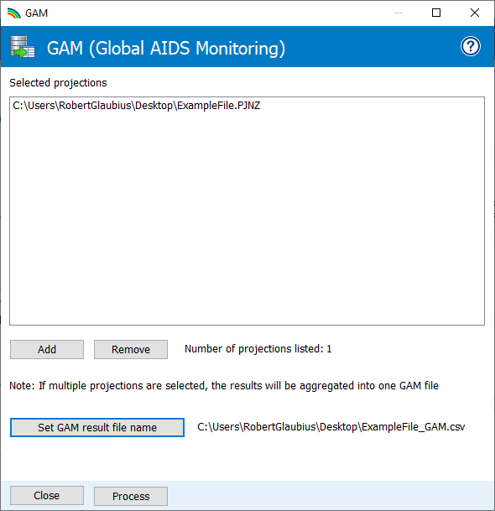
Etapes à suivre par l'équipe chargée des estimations nationales pour exporter les données de Spectrum pour l'importation de GAM (II)
Extrait les résultats nécessaires pour le rapport GAM :
Sélectionner le(s) fichier(s) Spectrum
Définir le nom du fichier CSV de sortie
Traiter l'extrait CSV
1
2
3
Le fichier CSV de sortie peut être importé dans GAM

